Slide 1
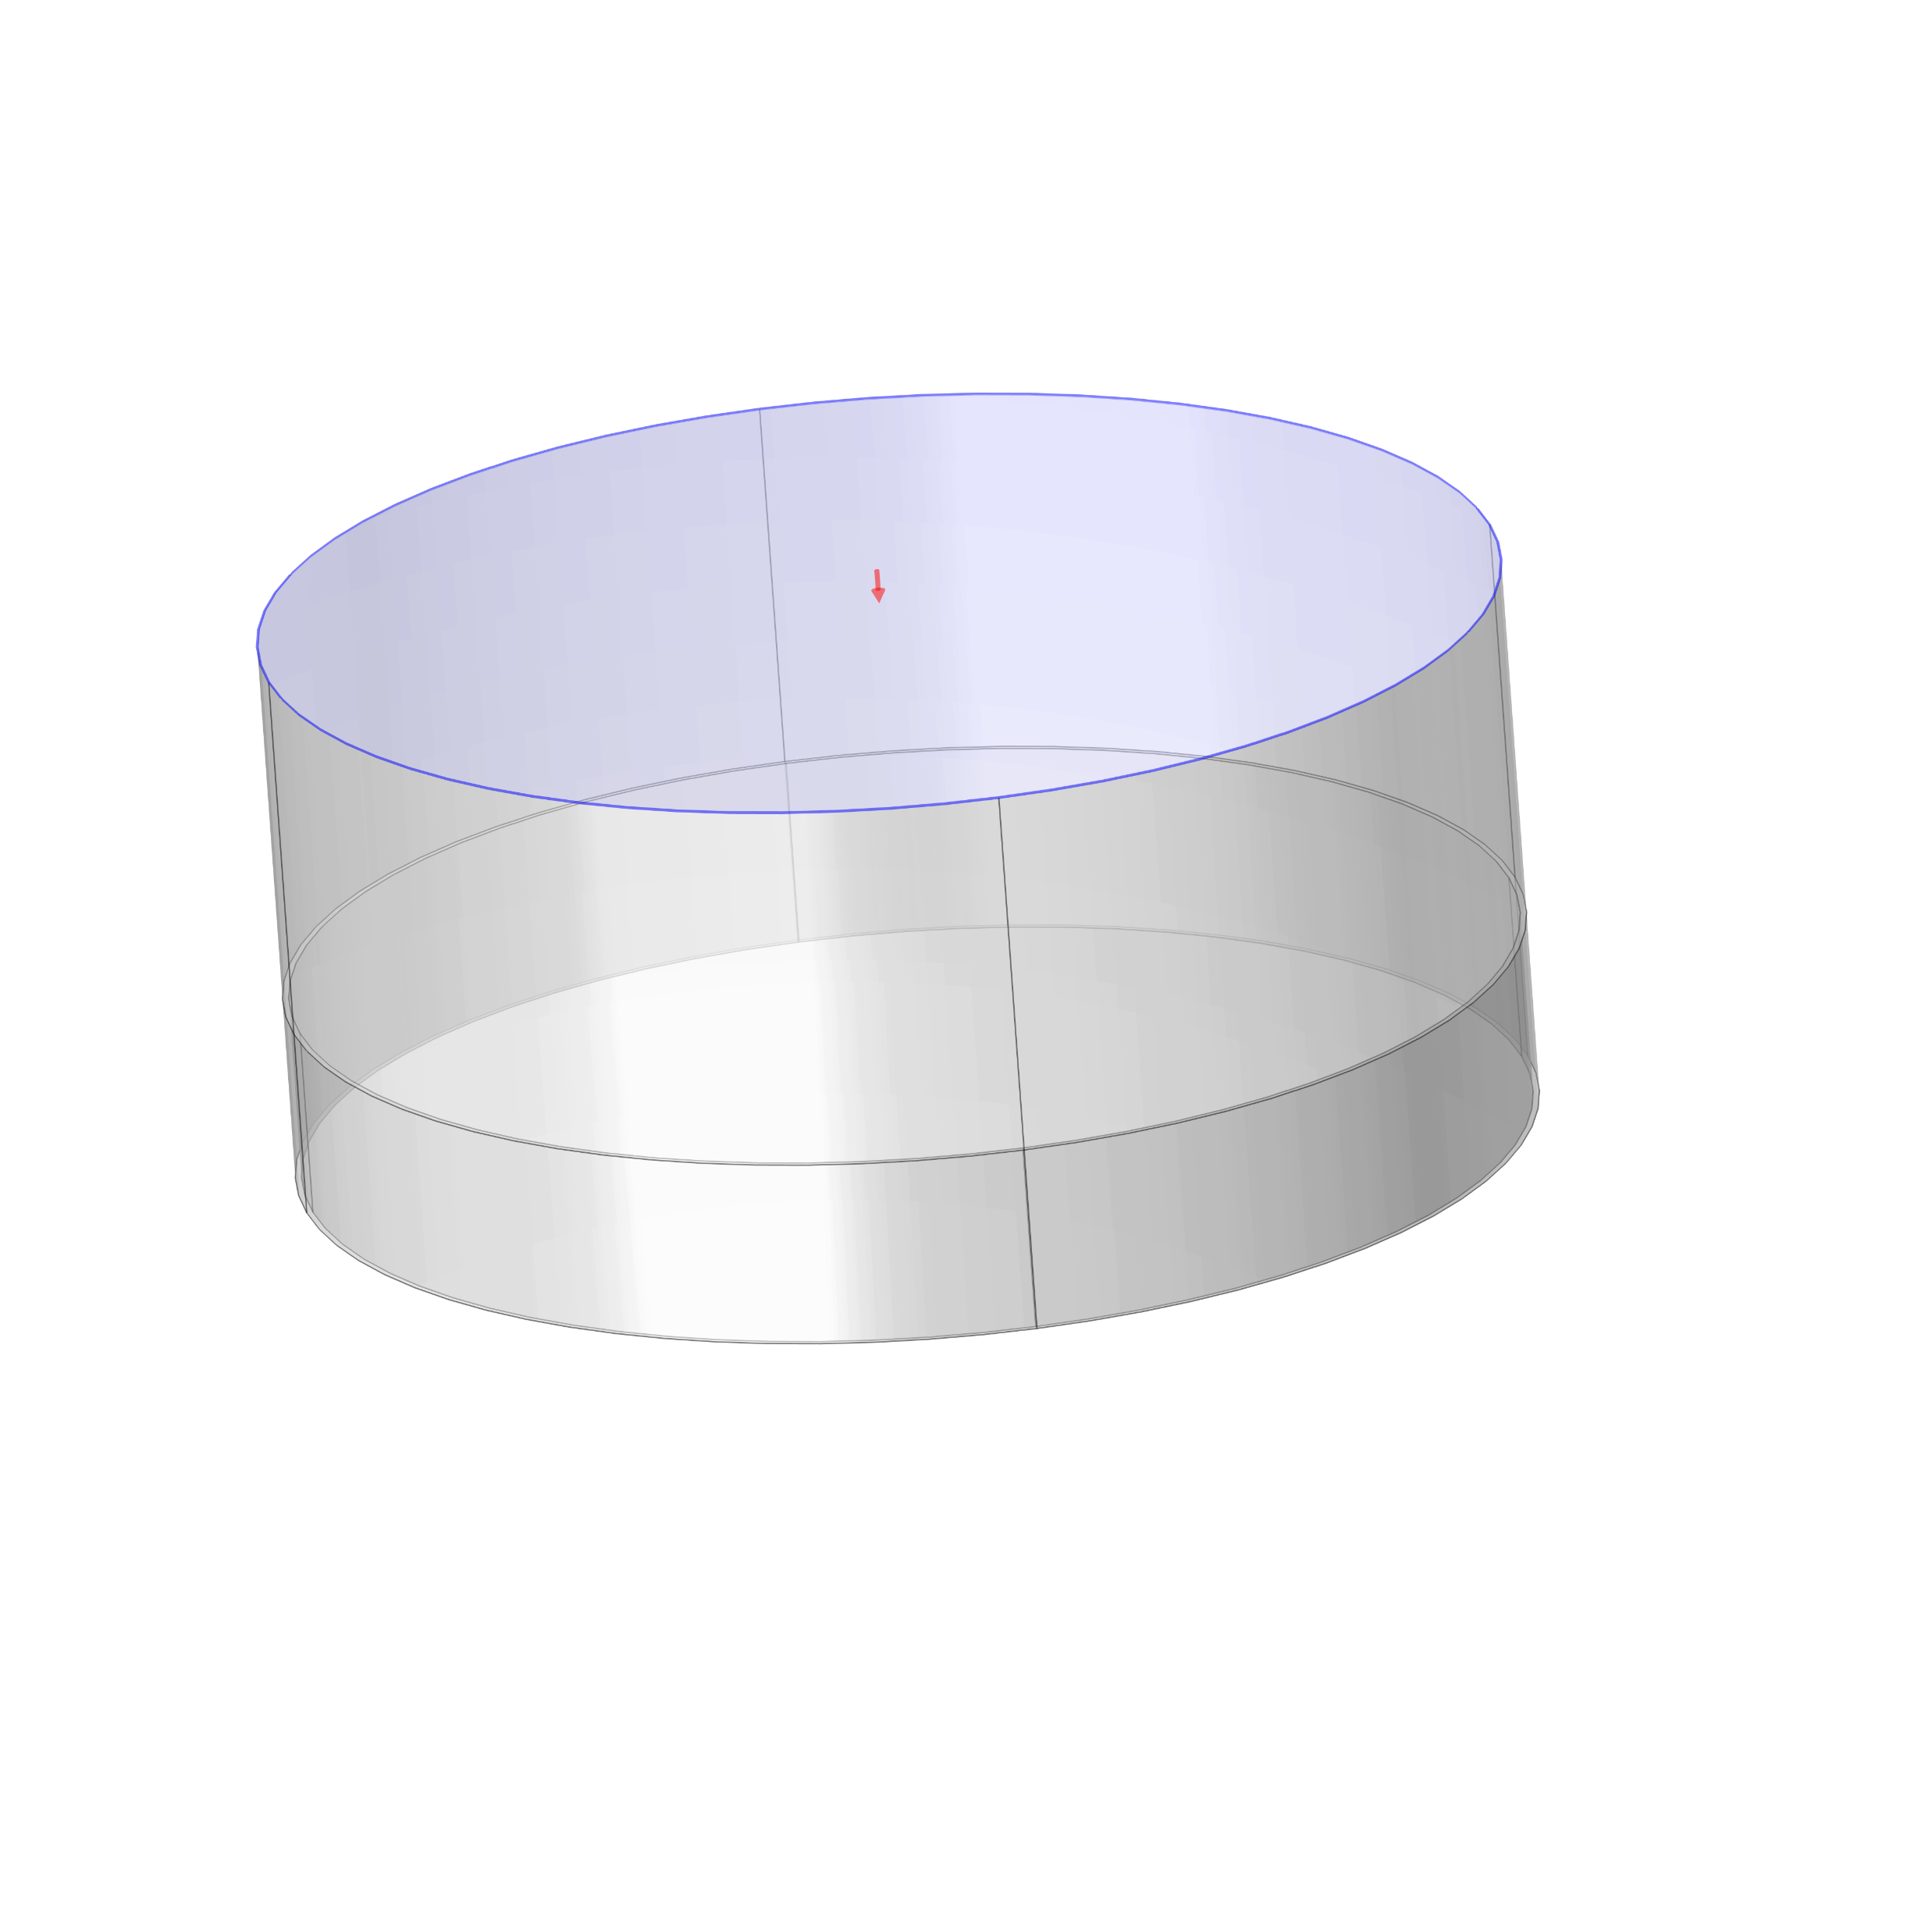
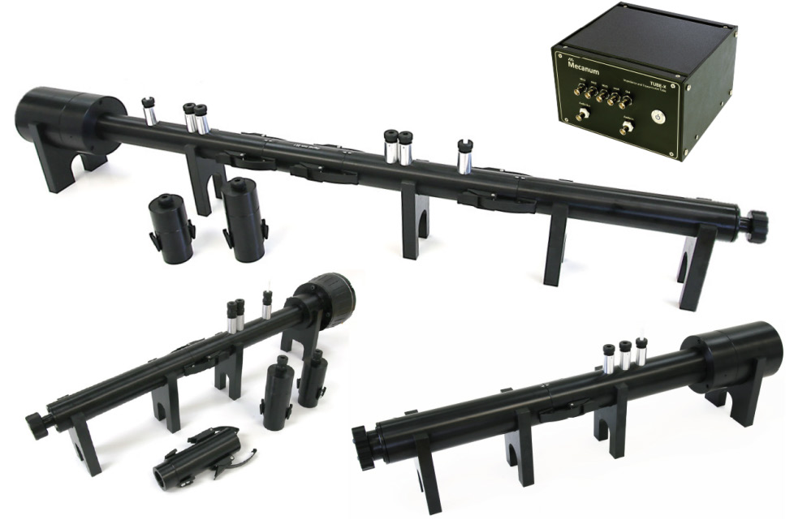
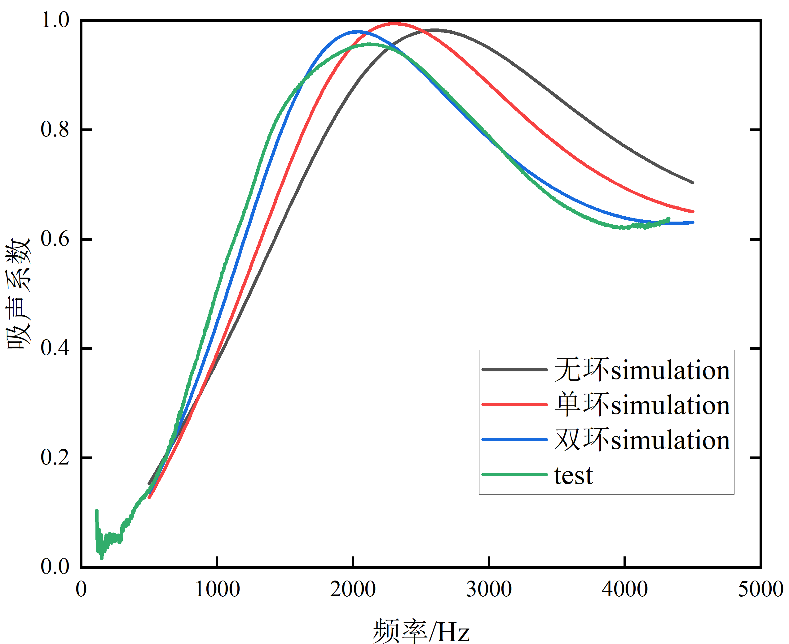
多孔材料声学测试中边界效应的仿真与实验研究
入射声波方向(Incident Wave)
空气域(Air Domain)
多孔材料的声学测试精度常因样品边缘的缝隙而受影响。本研究结合 COMSOL 仿真与实验，系统探究了不同密封条件（无环、单环、双环）对吸声性能测试结果的影响，旨在找到提高测试准确性的最佳方法。
多孔材料(Porous Sample)
空气间隙 (Air Gap)
刚性背衬(Rigid Backing)
朱可奕¹, 黄玉² 1. 上海工程技术大学, 机械与汽车工程学院, 上海, 中国. 2. 上海工程技术大学, 机械与汽车工程学院, 上海, 中国.
摘要
多孔材料因其优良的吸声性能，被广泛应用于建筑、交通与航空航天等领域。然而，在标准的阻抗管测试中，样品与管壁的缝隙会导致边界密封不足，从而引起测量偏差。为解决此问题，本研究结合实验与 COMSOL Multiphysics®仿真，系统研究了无环、单环、双环三种边界密封条件的影响。我们首先通过实验测试三聚氰胺泡沫，并利用参数反演获得其关键物理参数，随后将其输入 COMSOL 的多孔介质声学模型进行计算。结果清晰地表明：无环与单环条件下的仿真与实验存在明显偏差，而双环密封的仿真结果与实验数据在全频段吻合最佳。本研究不仅验证了边界条件对测试精度的关键作用，也为多孔材料的精确表征提供了一套可靠的“实验-仿真”验证方法。
方法
本研究结合了实验测试、参数反演和数值仿真。
实验部分: 以三聚氰胺泡沫为研究对象，利用阻抗管 (ISO 10543-2) 实测吸声系数，并在三种边界条件下进行流阻率测试 (ISO 9053-91)。
参数反演: 结合 NOVA 与 FOAM-X 软件，在 Johnson-Champoux-Allard 模型下反演出材料的关键物理参数。
COMSOL 仿真: 在 COMSOL Multiphysics® 中建立阻抗管的三维压力声学模型，将反演得到的参数输入仿真。分别对无环、单环和双环三种边界条件进行计算，分析其对声学边界层及吸声性能的影响。
图1.阻抗管实物图
结果
仿真结果与实验数据对比如下图所示。
无环 (No Ring): 仿真曲线与实验结果偏差较大，尤其是在高频区域。这表明样品边缘的泄漏效应显著影响了测试精度。
单环 (Single Ring): 与无环相比，单环改善了低频区域的匹配度，但在全频段内仍与实验值存在一定差异。
双环 (Double Ring): 仿真结果在整个测试频段内均与实验数据吻合良好，证明双环是最佳的密封方式，能够最真实地反映材料的吸声性能。
图2.无背腔的仿真与实验的吸声系数对比曲线
[1] 熊鑫忠, et al."边界条件对多孔材料声学参数测试的影响研究."功能材料 51.01(2020):1105-1108+1119.
[2] Xiong Xinzhong, et al. Study on the influence of boundary conditions on the airflow resistivity measurement of porous material[J]. Applied Acoustics, 2020, 161:107181.

